Slide 1
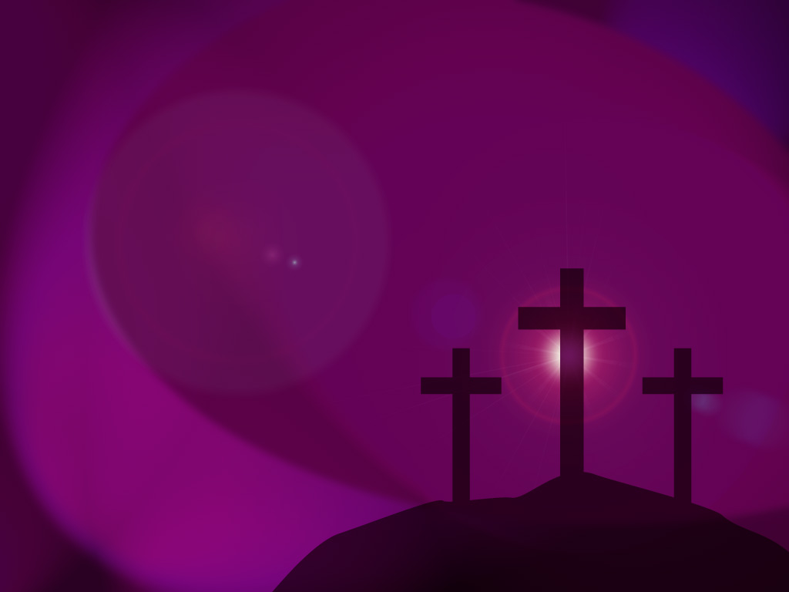
15 Conversão

Slide 2
Oh! Quão cego andei E perdido vaguei, Longe, longe do meu Salvador! Mas do céu Ele desceu, E Seu sangue verteu Pra salvar um tão pobre pecador.

Slide 3
Foi na cruz, foi na cruz Onde um dia eu vi Meu pecado castigado em Jesus; Foi ali, pela fé, que os olhos abri, E agora me alegre em Sua luz.

Slide 4
Eu ouvia falar dessa graça sem par Que do céu trouxe nosso Jesus; Mas eu surdo me fiz, Converter-me não quis Ao Senhor que por mim Morreu na cruz.

Slide 5
Foi na cruz, foi na cruz Onde um dia eu vi Meu pecado castigado em Jesus; Foi ali, pela fé, que os olhos abri, E agora me alegre em Sua luz.

Slide 6
Mas um dia senti meu pecado e vi Sobre mim a espada da lei; Apressado fugi, Em Jesus me escondi E abrigo seguro Nele achei.

Slide 7
Foi na cruz, foi na cruz Onde um dia eu vi Meu pecado castigado em Jesus; Foi ali, pela fé, que os olhos abri, E agora me alegre em Sua luz.

Slide 8
Quão ditoso então, Este meu coração, Conhecendo o excelso amor Que levou meu Jesus A sofrer lá na cruz; Pra salvar o tão pobre pecador.

Slide 9
Foi na cruz, foi na cruz Onde um dia eu vi Meu pecado castigado em Jesus; Foi ali, pela fé, que os olhos abri, E agora me alegre em Sua luz.

